Slide 1
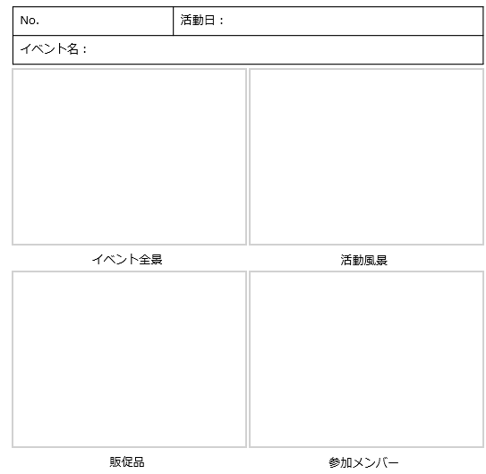
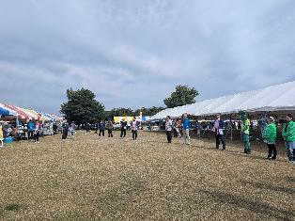
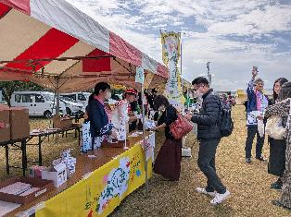
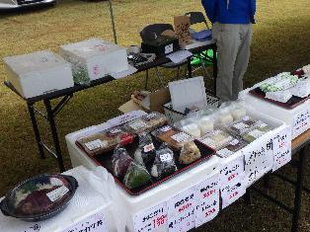
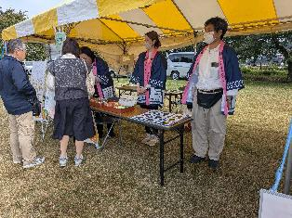
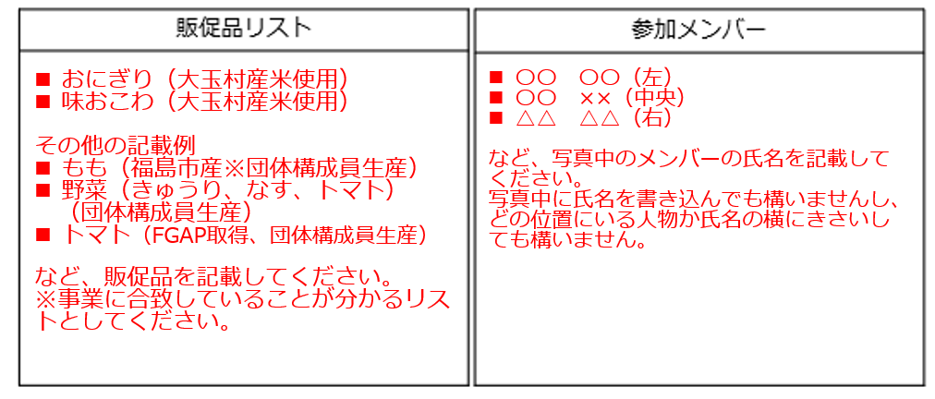
（記載例）活動記録添付様式
団体が活動していることが分かる写真
※団体ののぼり旗や看板等を
映してください。
イベント全景及び来場者等が分かる写真
販売促進する県産農産物や加工品の陳列状況が分かるもの
おにぎり（大玉村産米使用）
味おこわ（大玉村産米使用）
その他の記載例
もも（福島市産※団体構成員生産）
野菜（きゅうり、なす、トマト）
（団体構成員生産）
トマト（FGAP取得、団体構成員生産）
など、販促品を記載してください。
※事業に合致していることが分かるリストとしてください。
集合写真を撮影してください。
※活動中の写真でなくてもOK
※謝金の対象が分かる写真を撮影
〇〇〇〇（左） 9:00～16:00（休憩１hr）
〇〇 ××（中央）
△△ △△（右）
など、写真中のメンバーの氏名を記載してください。
写真中に氏名を書き込んでも構いませんし、どの位置にいる人物か氏名の横にきさいしても構いません。
〇〇〇〇（左） 9:00～16:00（休憩１時間）
〇〇 ××（中央）
△△ △△（右）
など、写真中のメンバーの氏名を記載してください。写真中に氏名を書き込んでも構いませんし、どの位置にいる人物か氏名の横にきさいしても構いません。
活動記録写真が１ページに収まらない場合は、複数ページとしても構いません。

Slide 2
活動記録添付様式
No. | 活動日：
イベント名：
イベント全景及び来場者等が分かる写真を添付してください。
活動が複数回（日数）になる場合、活動日ごとに報告してください。
団体が活動していることが分かる写真を添付してください。
※団体の看板やのぼり旗等が写る
ように撮影してください。
※ブースでの活動様子が分かる
ように撮影してください。
イベント全景
活動風景
販売促進する県産農産物や加工品の陳列状況が分かるものを添付してください。
集合写真を撮影してください。
※謝金の対象が分かる写真を撮影し、
参加者全員が現場にいたことが
わかるようにしてください。
販促品
参加メンバー
販促品リスト
参加メンバー

